Slide 1
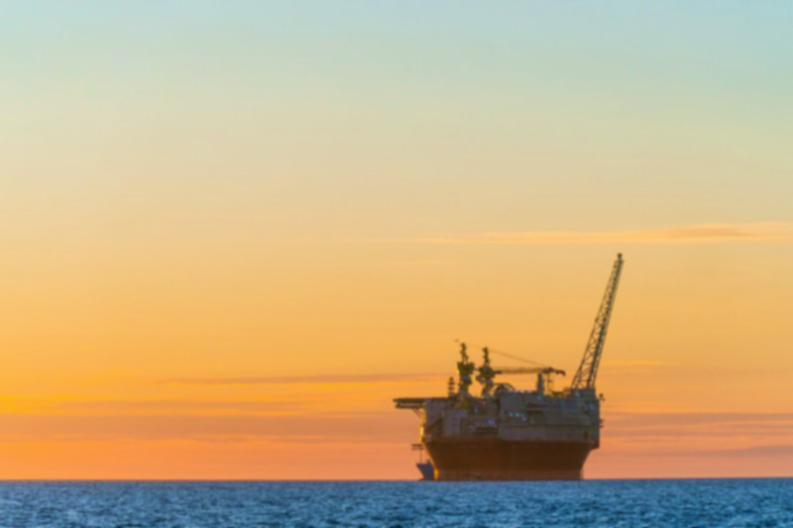
OLJÅ
Norsk oljepolitikk og fremtiden til vår største næring

Slide 2

Agenda
En kort olje- og gasshistorie
Olje- og gasspolitikk
Olje og gass og klima
Omstilling – Hva betyr det? Hvor er vi på vei og hvor må vi til?
Hvordan jobber Natur og Ungdom?
Oljemyter – Argumenter og myteknusing

Slide 3
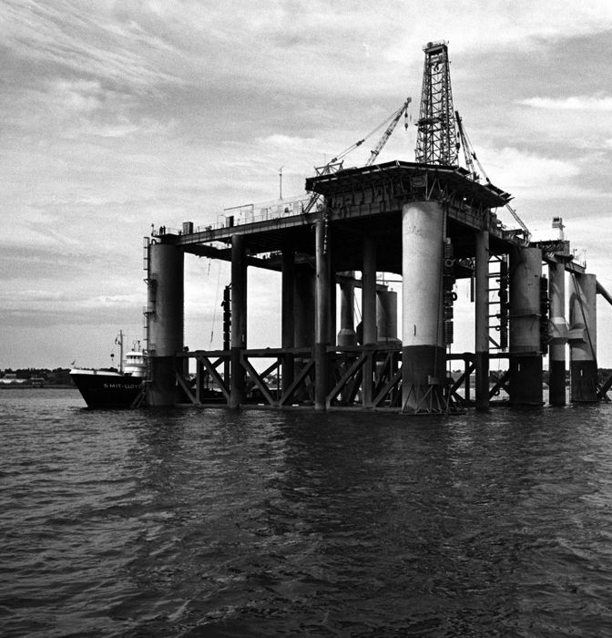
Tidlig oljehistorie
1959:
  Store oljefunn i Nederland
  ExxonMobil og Shell vil lete i Norge
1965:
  Første konsesjonsrunde
1969:
  Ekofisk erklært drivverdig
Starten på oljeeventyret

Slide 4
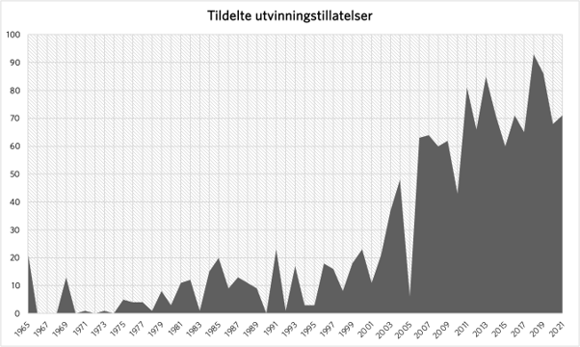
Oljen blir Norges største industri
80-tallet:
  Norskehavet og Barentshavet
  åpnes for leting
90-tallet:
  Slutt på moderasjonen
2000-tallet:
  Full guffe i oljeleting og investeringer

Slide 5
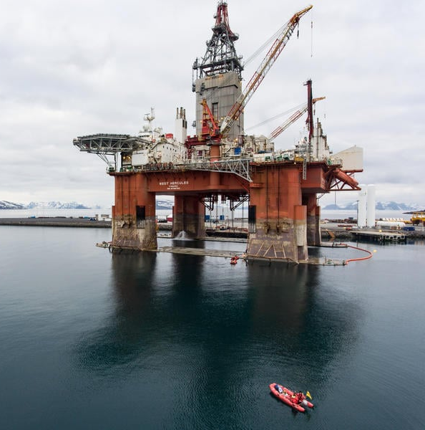
Oljeindustrien nå
94 oljefelt i produksjon
Rekordhøye innvesteringer og letenivå
1 100 milliarder kroner i årlig eksportverdi
60% av Norges totale eksport
1% av Norges befolkning jobber i oljeindustrien – 6% tilknytta den

Slide 6
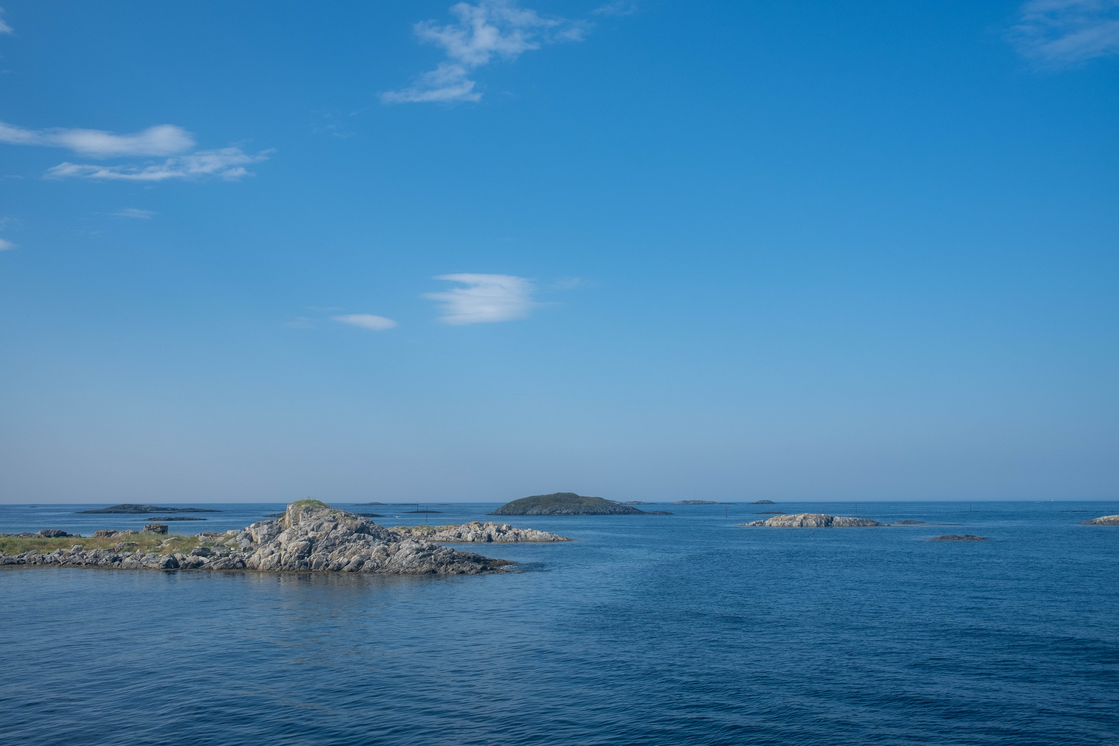
Norsk olje- og gasspolitikk
Leterefusjonsordningen
  staten tar risiko, men skattlegger 78%
Opprettelsen av Statoil – senere Equinor
Statens Pensjonsfond Utland

Slide 7
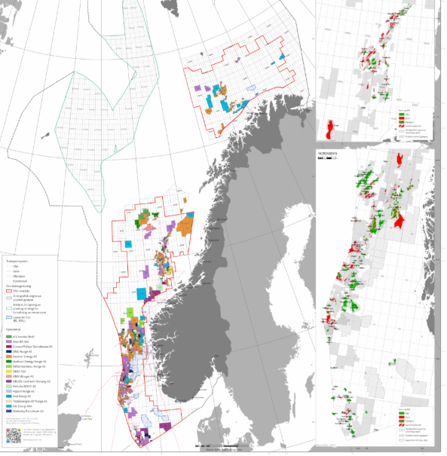
Hvordan settes oljeprosjekt i gang?
Konsesjonsrunde
Tildeling i forhåndsdefinerte områder (TFO)
PUD – Plan for utbygging og drift
  Konsekvensutredning

Slide 8
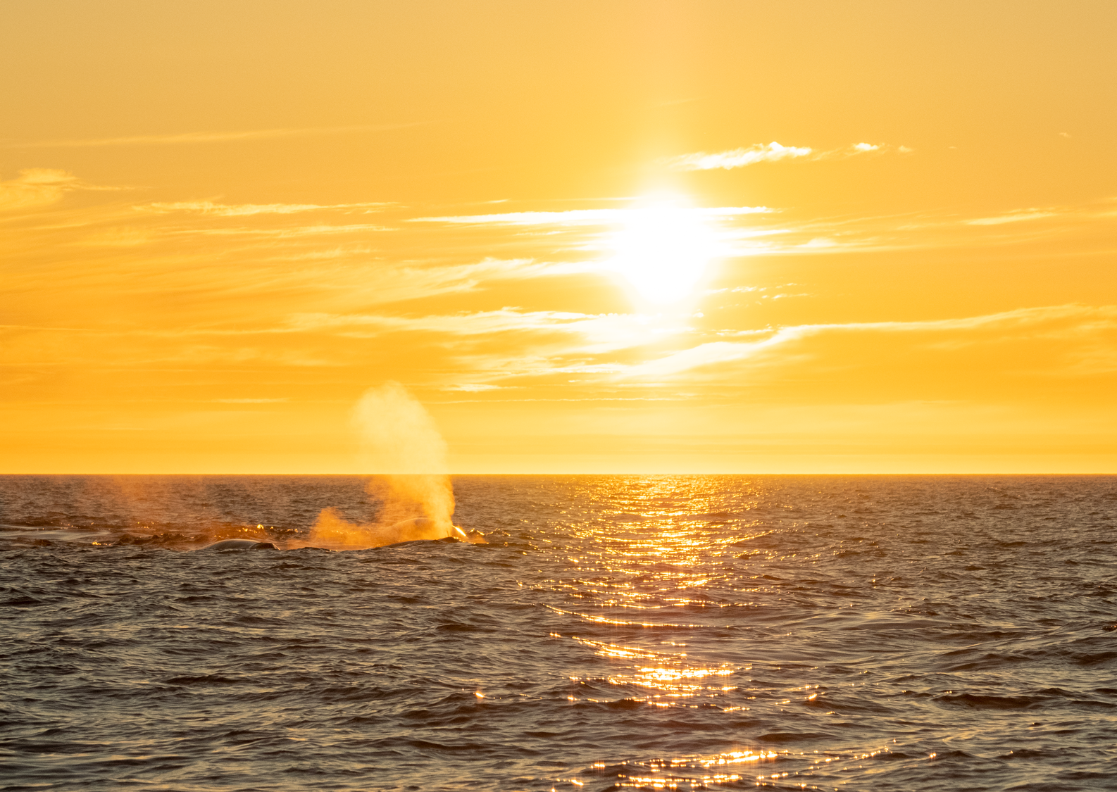
En ny oljeboom
Oljeskattepakken fra 2020
Unaturlig høyt nivå frem til idag, nå kommer nedgangen

Slide 9
Mikkel: Olje og klima

Slide 10
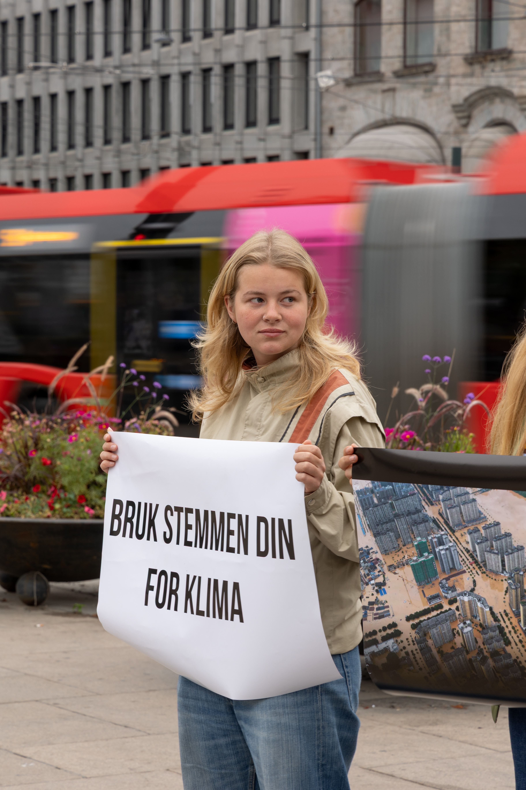
Så var det dette med klima…
Vi styrer mot en global oppvarming på rundt 3 grader
For å unngå de verste konsekvensene av klimaendringene må vi styre mot 1,5 graders oppvarming, og holde oss under 2 grader
For å nå målene har verdens land forplikta seg til utslippskutt (Norge 55% innen 2030 og 70-75% innen 2035)
90% av verdens utslipp kommer fra fossile brensler: kull, olje og gass
Hvert tonn CO2 vi unngår sparer liv.
Notes:
Nyeste forskning: Vi unngår aller mest sannsynlig ikke 1,5 grader
This is no longer a warning for the future; it is a diagnosis of the present. (state of the climate 2026)
Every fraction of a degree avoided and every year by which overshoot is shortened will save lives, protect ecosystems and reduce economic losses (UNEP)

Slide 11
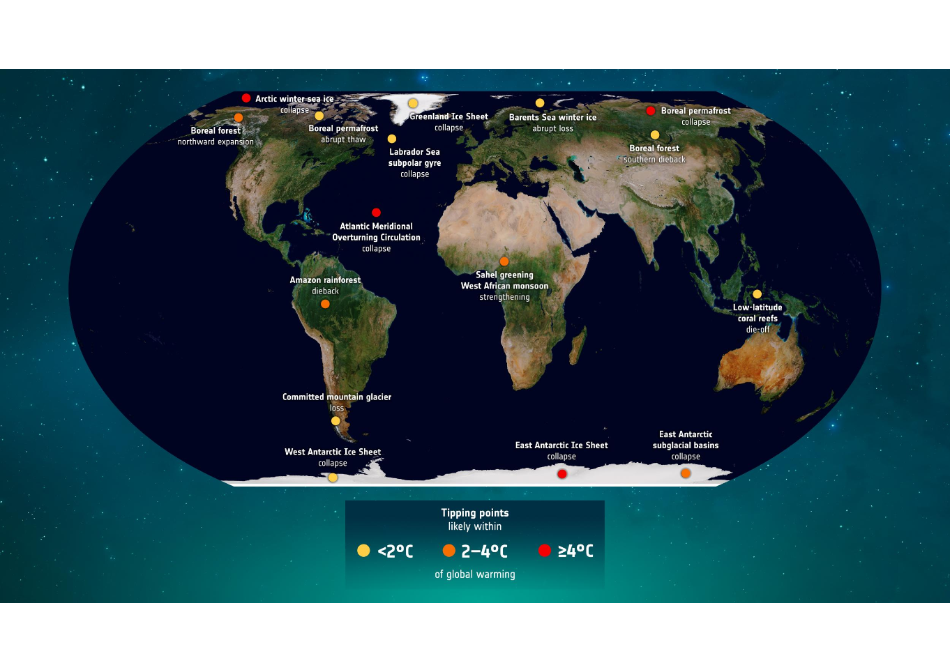
Notes:
Vippepunkter dreier seg om at store systemer i naturen kan «vippe» over til en helt annen tilstand. Fra det vi mennesker kjenner i dag, til noe ukjent.
Rapporten peker på flere systemer som kan vippe over. Det varierer hvor sikre forskerne er på om vippepunktene vil skje, når de i så fall vil skje, og hvilke konsekvenser det kan få.
Det er stor usikkerhet rundt vippepunktene
Både om og når vippepunktene vil skje, og hvor store konsekvensene blir, er usikkert.
Det er fordi klimasystemet er så komplekst, og mange prosesser henger sammen med hverandre.
Forskerne advarer mot at usikkerheten kan føre til manglende handling, fordi man ikke kan vurdere risikoen nøyaktig.
Det som er sikkert, er at sjansen for å n å vippepunktene er mindre jo mindre klimagasser verden slipper ut.

Slide 12
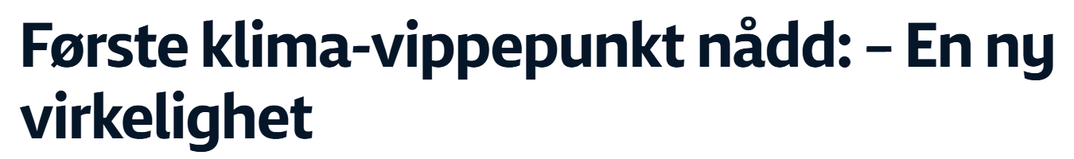
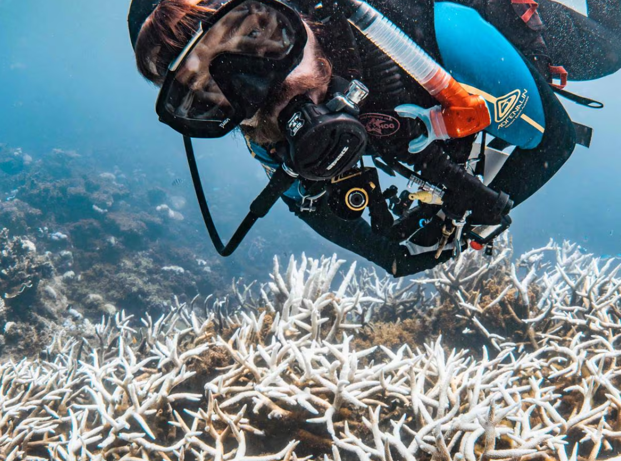
Notes:
Vippepunkter dreier seg om at store systemer i naturen kan «vippe» over til en helt annen tilstand. Fra det vi mennesker kjenner i dag, til noe ukjent.
Rapporten peker på flere systemer som kan vippe over. Det varierer hvor sikre forskerne er på om vippepunktene vil skje, når de i så fall vil skje, og hvilke konsekvenser det kan få.
Det er stor usikkerhet rundt vippepunktene
Både om og når vippepunktene vil skje, og hvor store konsekvensene blir, er usikkert.
Det er fordi klimasystemet er så komplekst, og mange prosesser henger sammen med hverandre.
Forskerne advarer mot at usikkerheten kan føre til manglende handling, fordi man ikke kan vurdere risikoen nøyaktig.
Det som er sikkert, er at sjansen for å n å vippepunktene er mindre jo mindre klimagasser verden slipper ut.

Slide 13
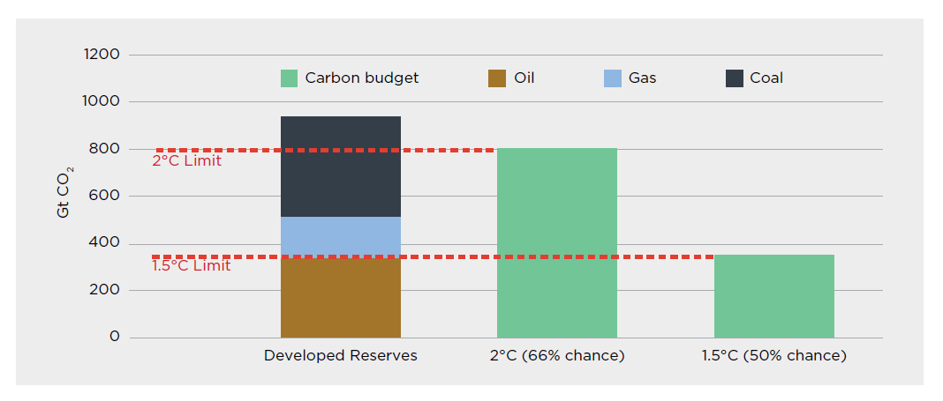
Verden har allerede funnet for mye olje og gass
Notes:
Forklar karbonbudsjettet. Holder ikke bare å kutte kull, må kutte alt

Slide 14
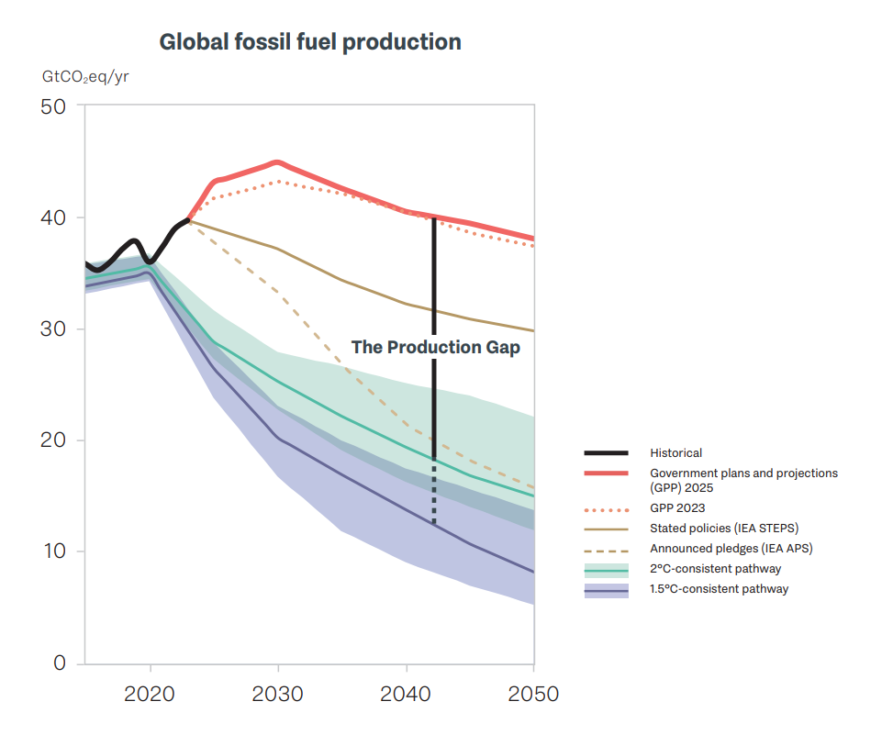

Slide 15
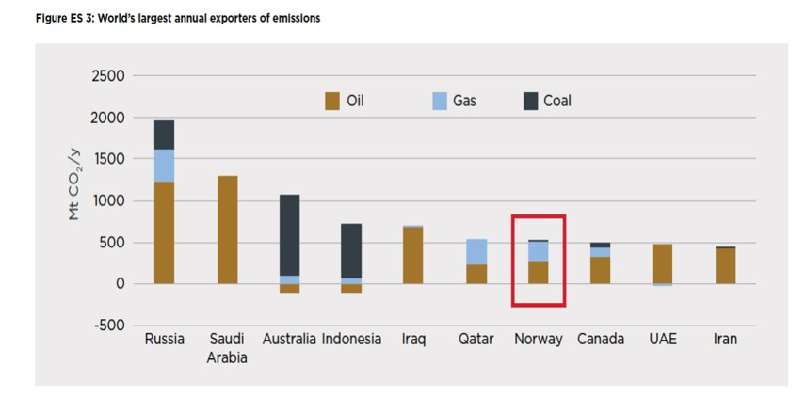

Slide 16
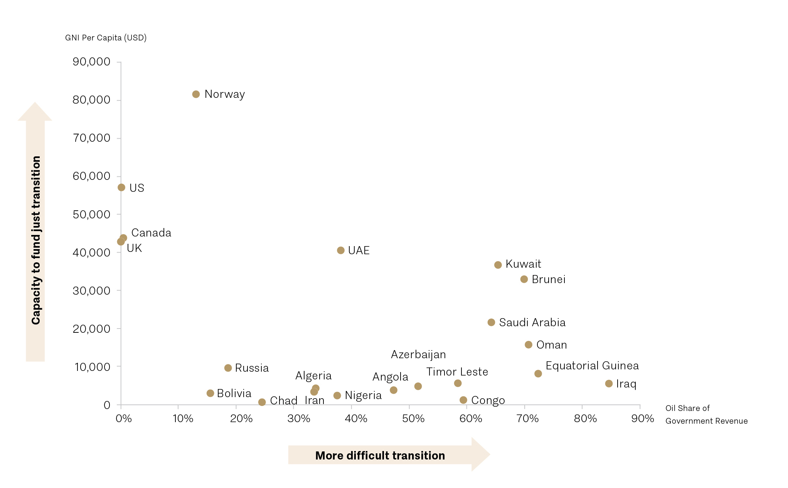
De gode nyhetene
Norge er et av de beste landene til å lykkes med en omstilling
Vi har mye teknologi og det meste annet er innen rekkevidde
De økonomiske konsekvensene av å begrense oljeproduksjon er ”beskjedne”

Slide 17
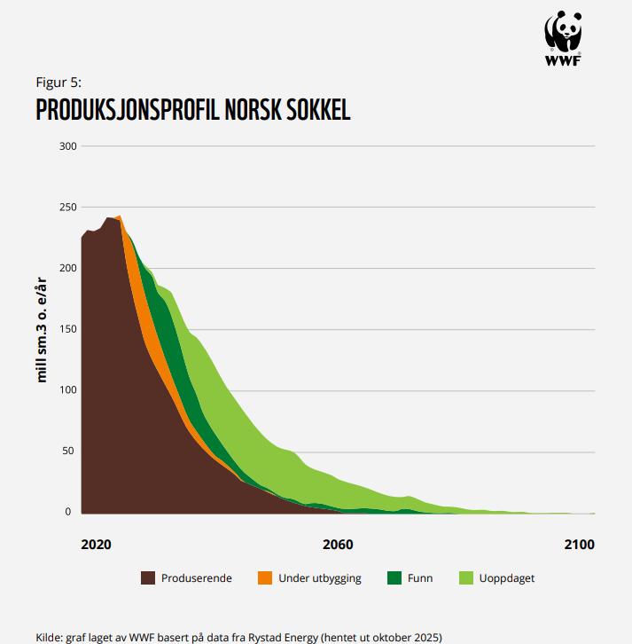
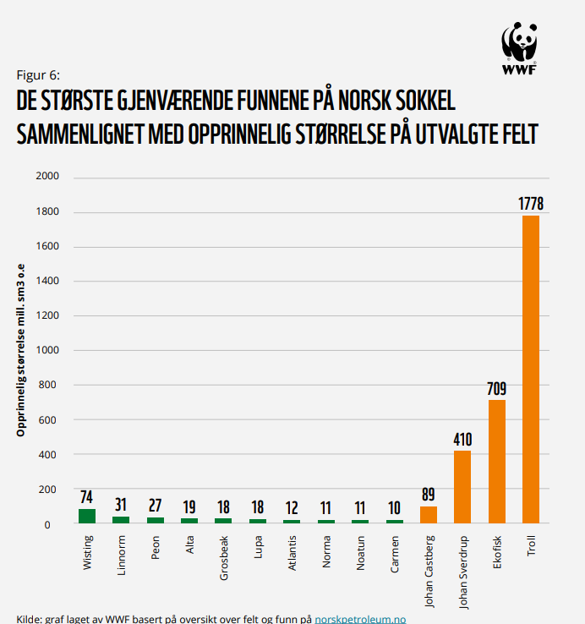

Det er få gjenværende ressurser på norsk sokkel

Slide 18
Selma: Omstilling/Rettferdig omstilling

Slide 19
Hva er omstilling?
Grønn omstilling
Grønn omstilling er en overgang til et mer miljøvennlig samfunn preget av reduserte klimagassutslipp, mindre forurensning og mer bærekraftig bruk av ressurser
Rettferdig grønn omstilling
En rettferdig grønn omstilling handler om at du som arbeidstaker får mulighet til reell medbestemmelse og opplever endringene på arbeidsplassen som følger av klima- og miljøpolitikk rettferdige og akseptable.

Slide 20
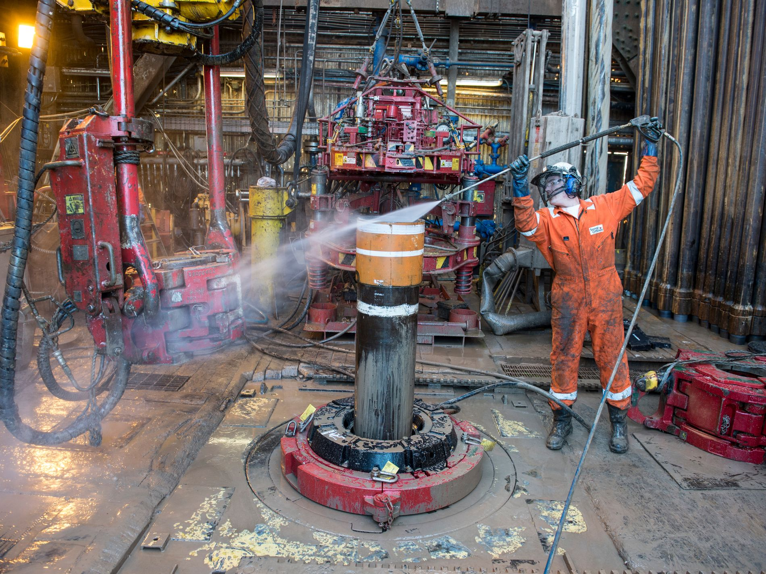
Hvorfor må omstillingen være rettferdig?
Politikk må oppleves som rettferdig for å få gjennomslag
Rundt 150 000 folk jobber i olja
Masse flinke folk som kommer til å miste levebrødet sitt
Notes:
Om politikken ikke oppleves rettferdig vil den få mindre oppslutning. Bompengeopprøret, motstand mot bensinavgift og elbilfordeler er et symptom på at vi i Norge i for stor grad har lent oss på «enkel» politikk som oppleves urettferdig og usosial.
Det finnes tiltak som både monner og rammer befolkningen på en rettferdig måte. De finner vi best gjennom å samarbeide og lytte til alle de som er involverte.
Det er mange som jobber i olja og som føler en sterk tilknytning til bransjen. Det er veldig naturlig, og ingenting feil med. Hvordan de føler energipolitikken påvirker dem er viktig å finne ut og å tilpasse seg.
Dette er folk som har mennesker de forsørger og lån å betale, frykten deres for å miste inntekten må man forstå.
Solidaritet. Veldig mange jobber enten direkte i oljeselskaper eller i selskaper som er avhengige av at oljeindustrien kjøper noe av dem. Disse folka fortjener forutsigbarhet og stabilitet, ikke en regjering som peiser på som om ingenting har skjedd.

Slide 21
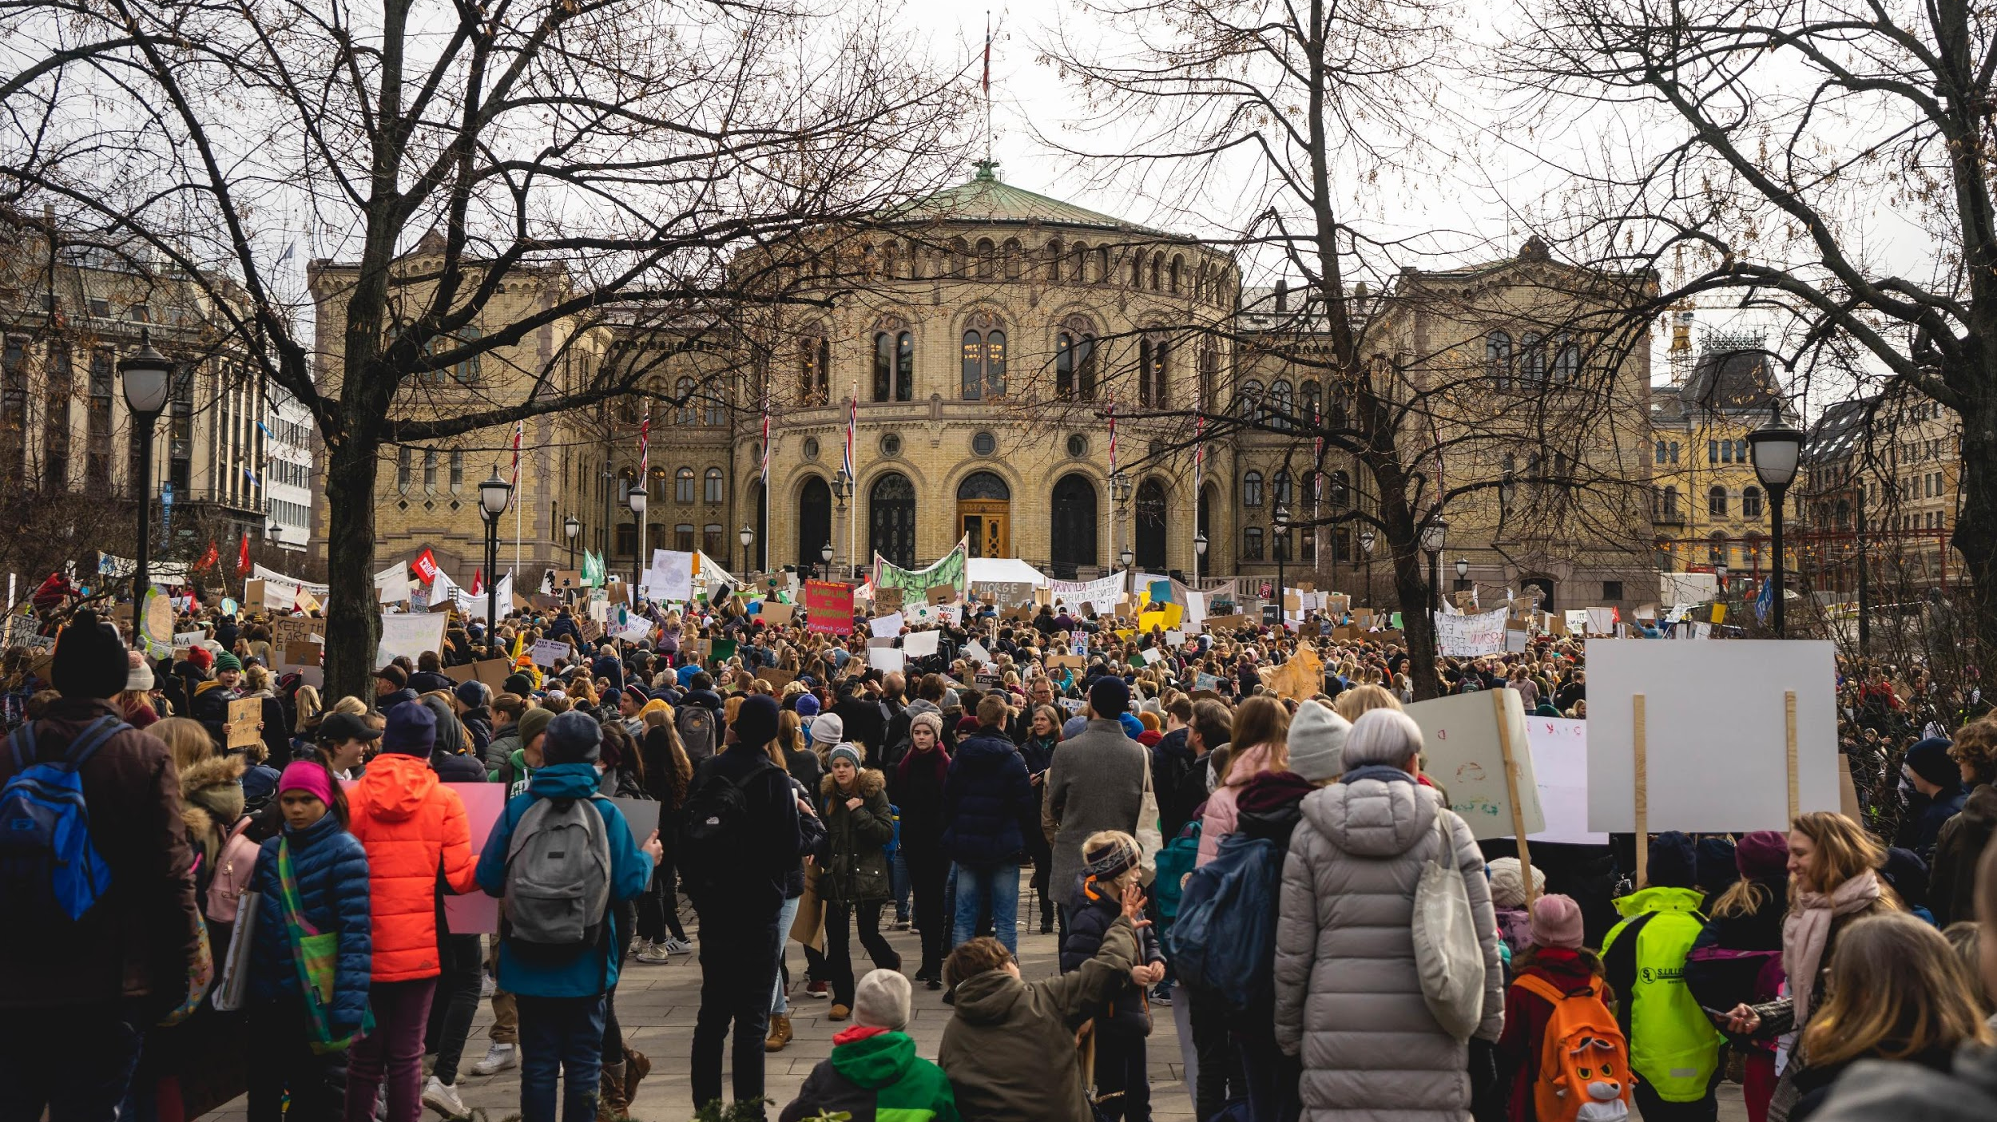
VÅRE KRAV til ny regjering
Ingen nye oljelisenser
En plan for rettferdig omstilling

Slide 22
Kristin: den politiske situasjonen/hva kan vi gjøre

Slide 23
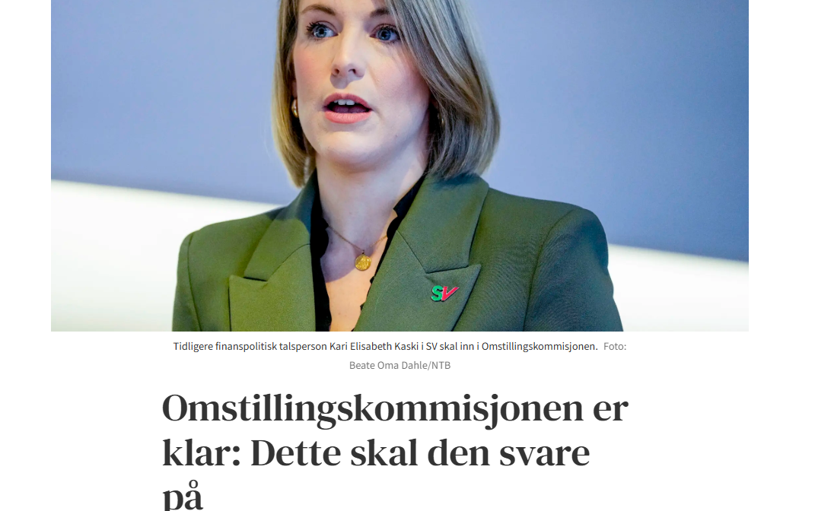
Våren 2027- Omstillingskommisjonen
Omstillingskommisjonen skal vurdere ulike scenarier og tiltak for å bedre norsk økonomis omstillingsevne, verdiskaping, næringsutvikling og konkurransekraft, hvor norsk sokkel går inn i en ny fase med avtakende olje- og gassproduksjon og en økende fornybarandel i Europa på bekostning av fossil energibruk.

Slide 24
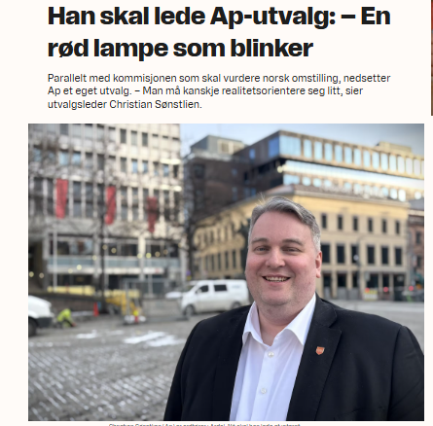
Arbeiderpartiets omstillingsutvalg

Slide 25
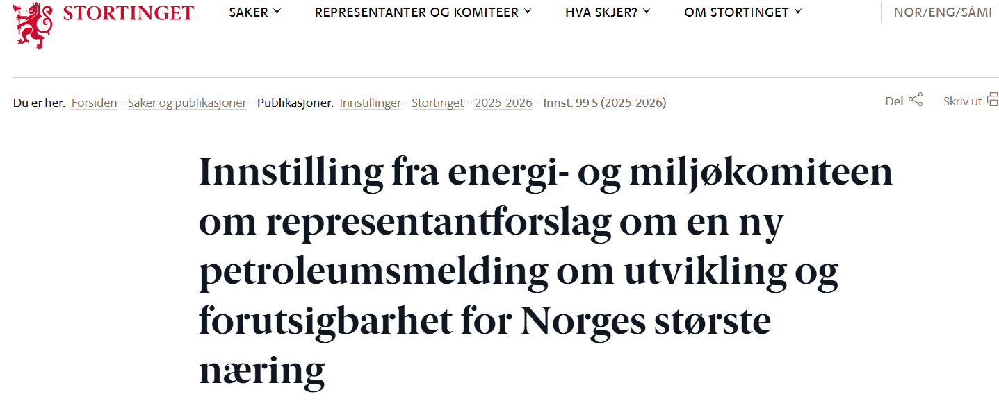
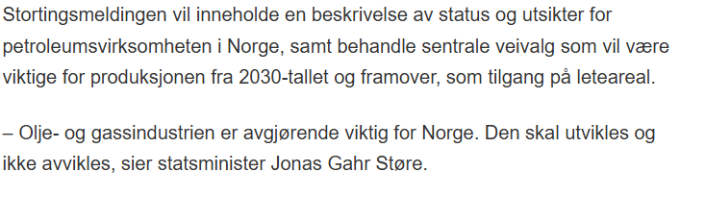
Januar 2027 - Petroleumsmeldingen

Slide 26


Slide 27
Unik, men farlig posisjon for utviklingen av norsk oljepolitikk
Statsbudsjettet 2027 er siste forhandling før et Stortingsflertall inngår et forlik om fremtiden til norsk petroleum
Omstillingskommisjonen henter nå inn innspill til hvordan rapporten skal se ut og hva de skal ha med
  Hva kan omstillingskommisjonens rapport ha for betydning for utviklingen av norsk oljepolitikk?
APs omstillingsutvalg, en ny kurs for Barentshavet?

Slide 28
Hva nå for oljå?

Slide 29
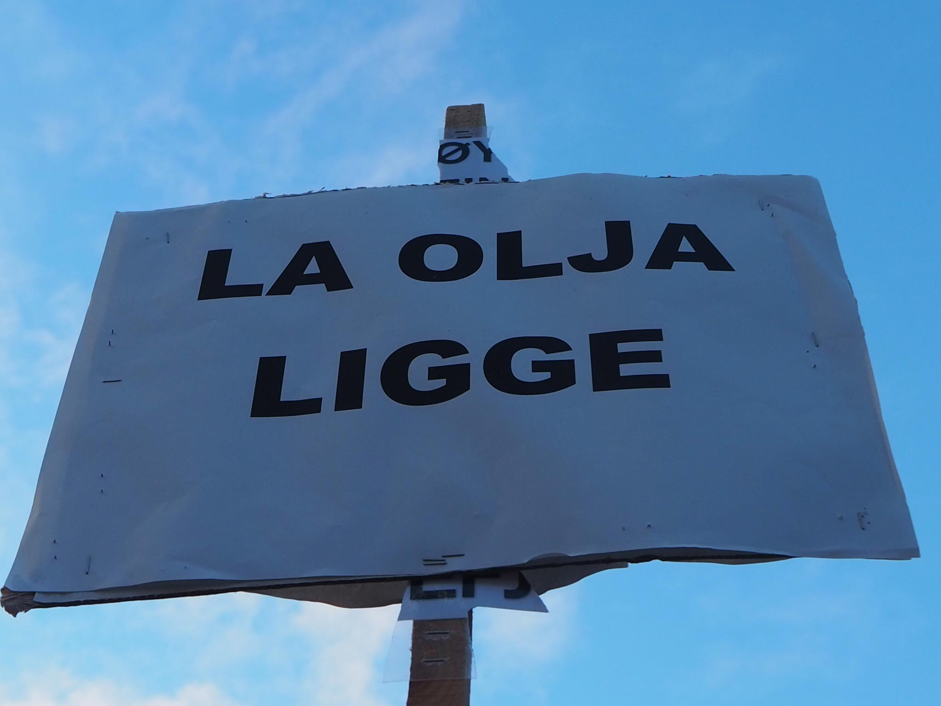
hva gjør vi?

Slide 30
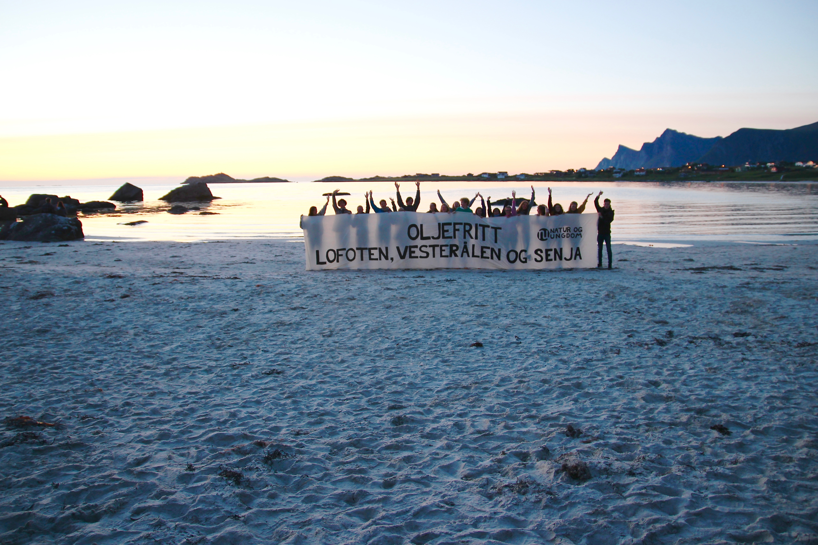

Slide 31
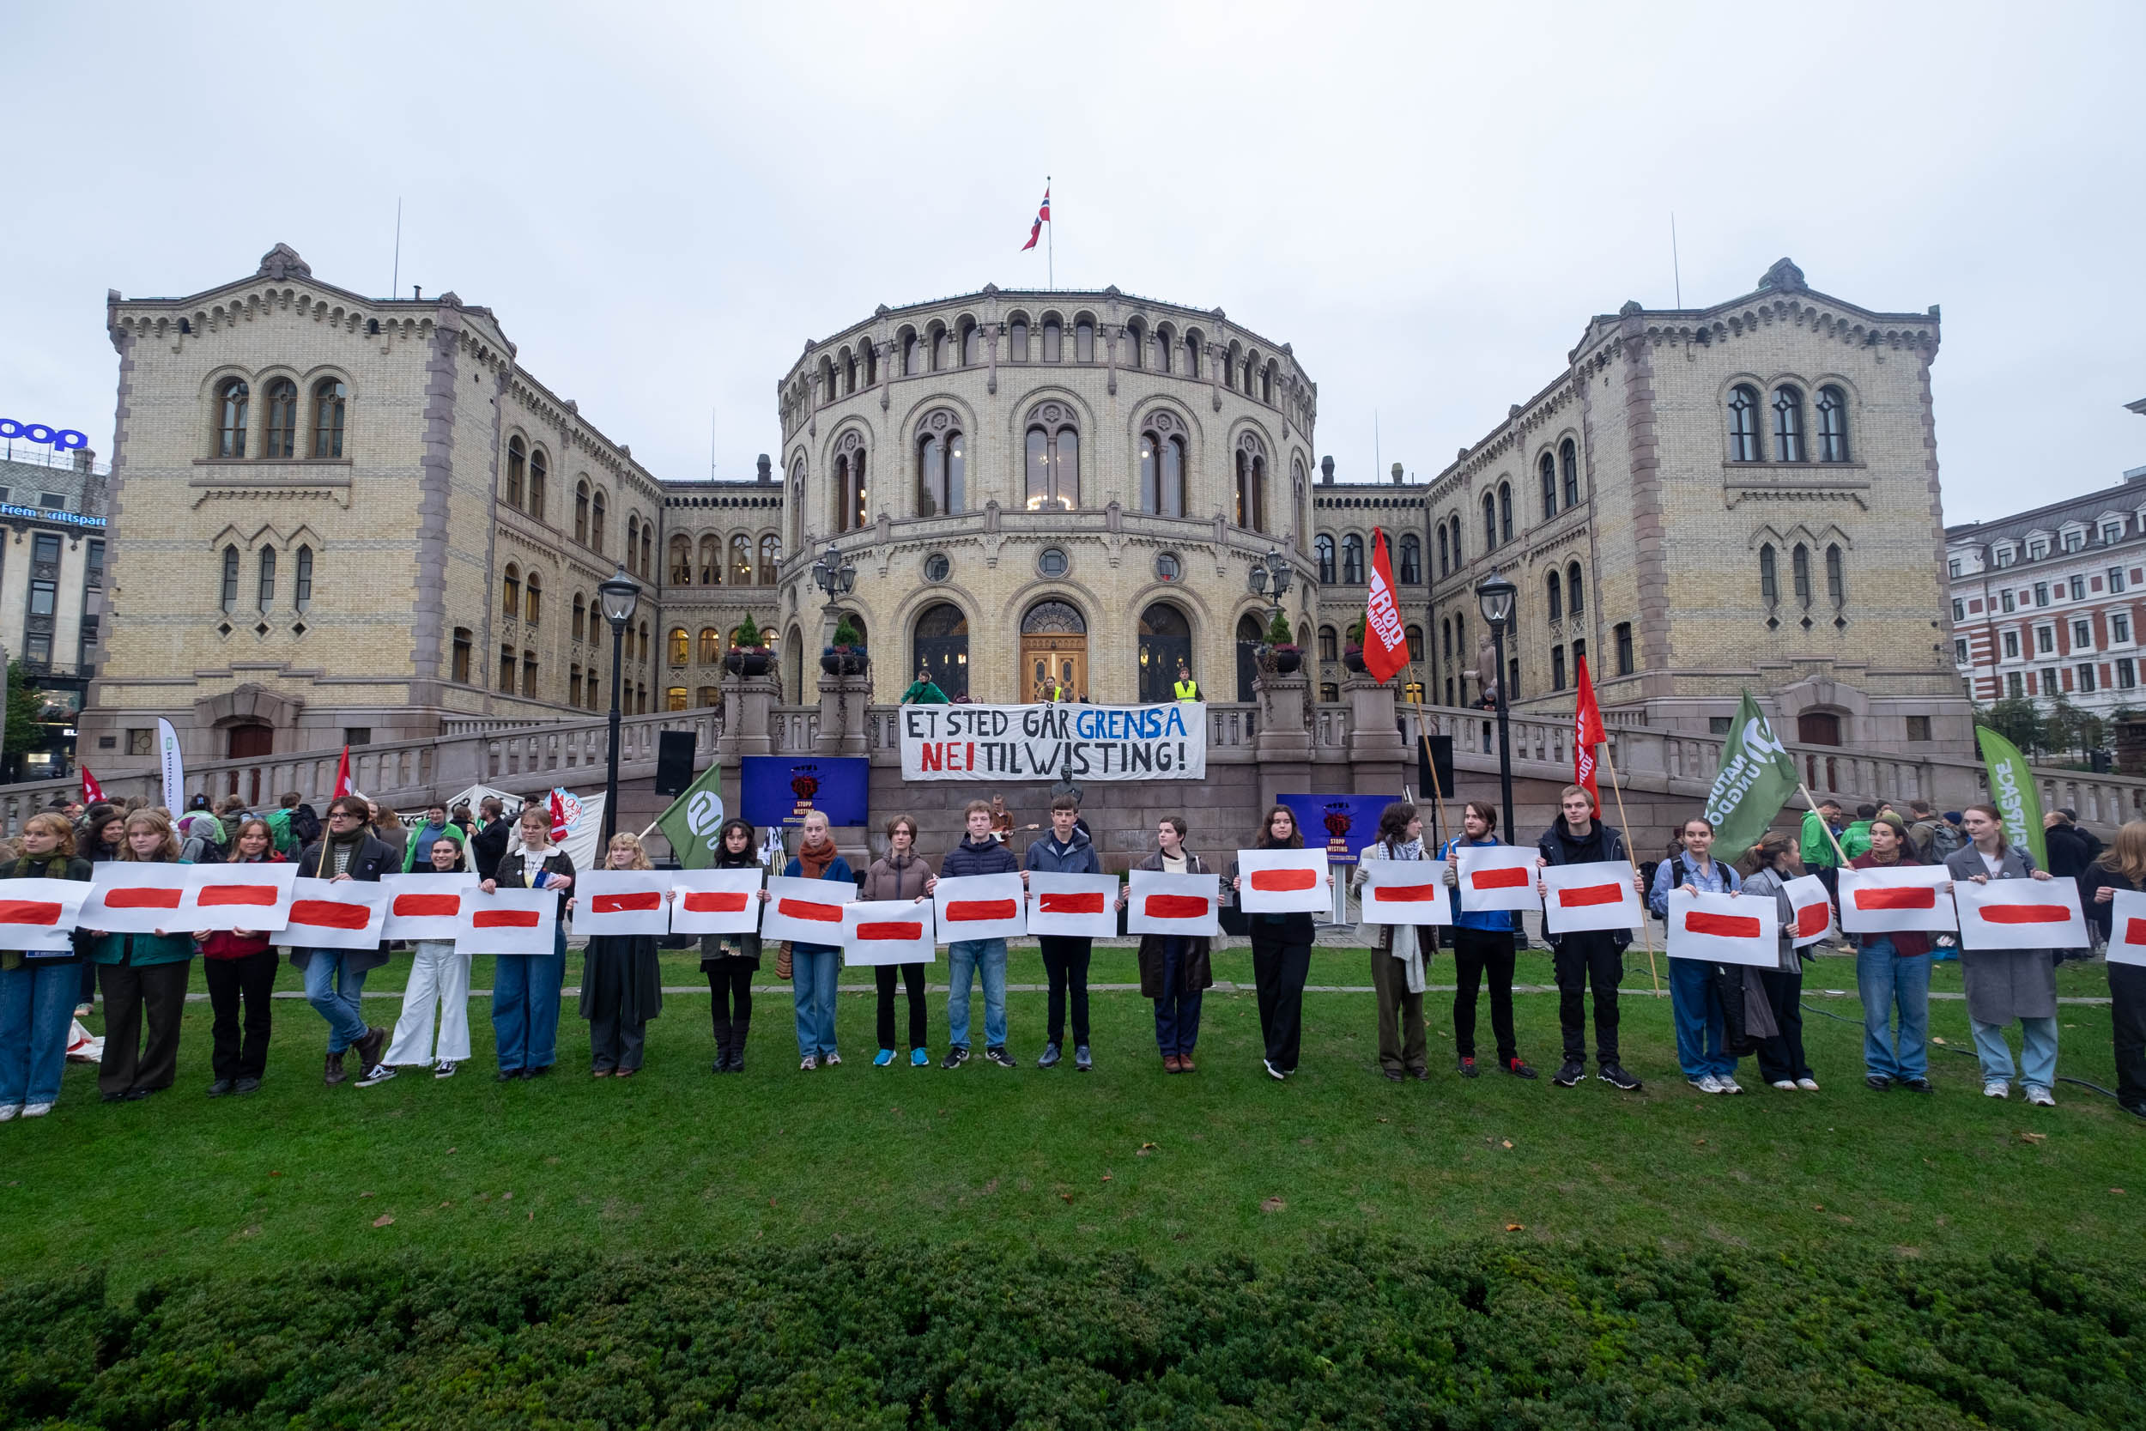

Slide 32
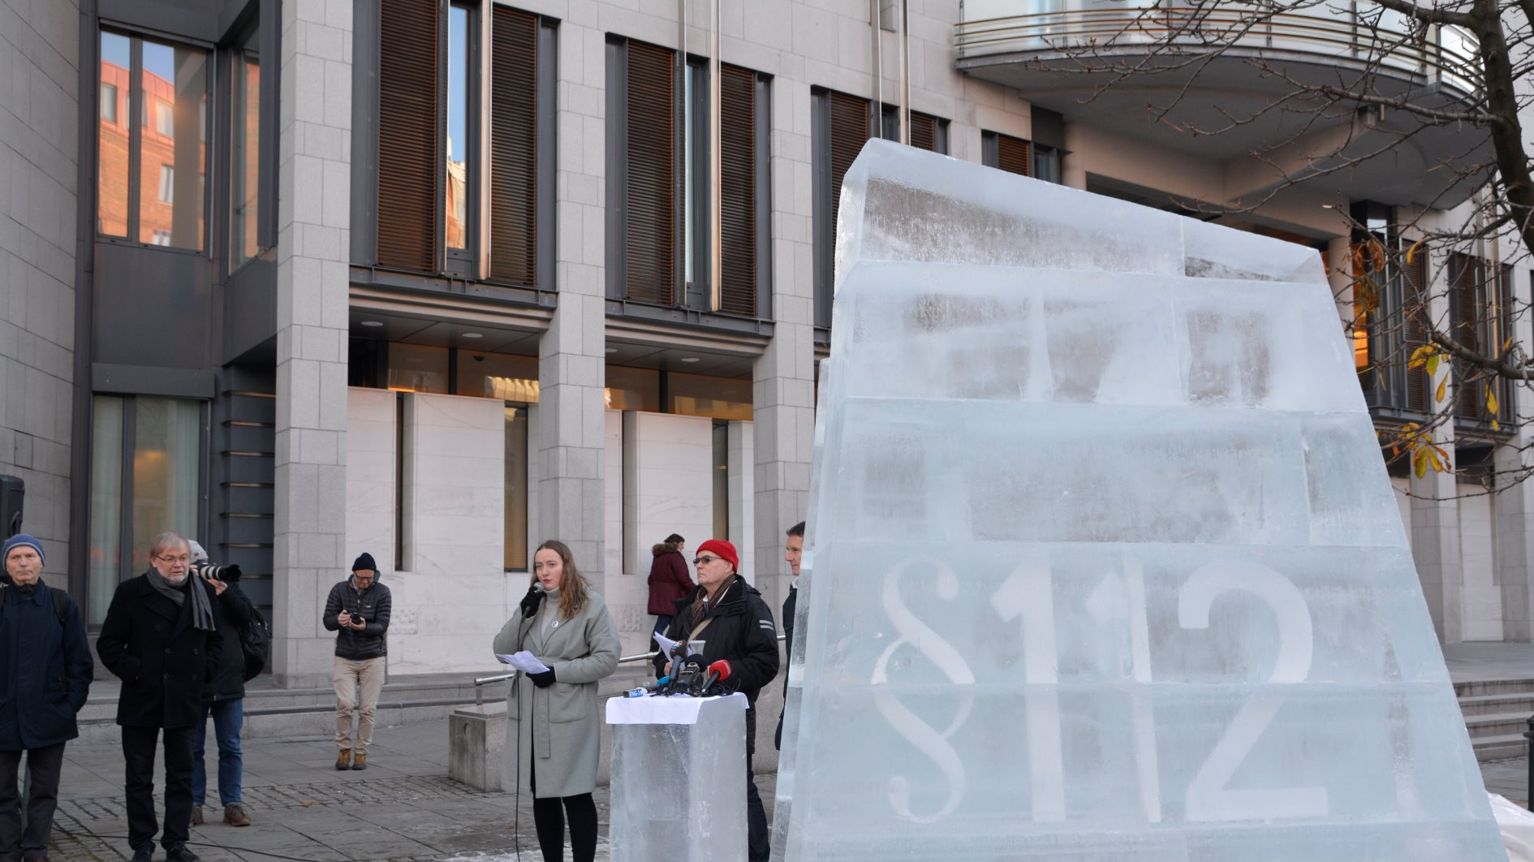
PUD – Plan for utbygging og drift

Slide 33
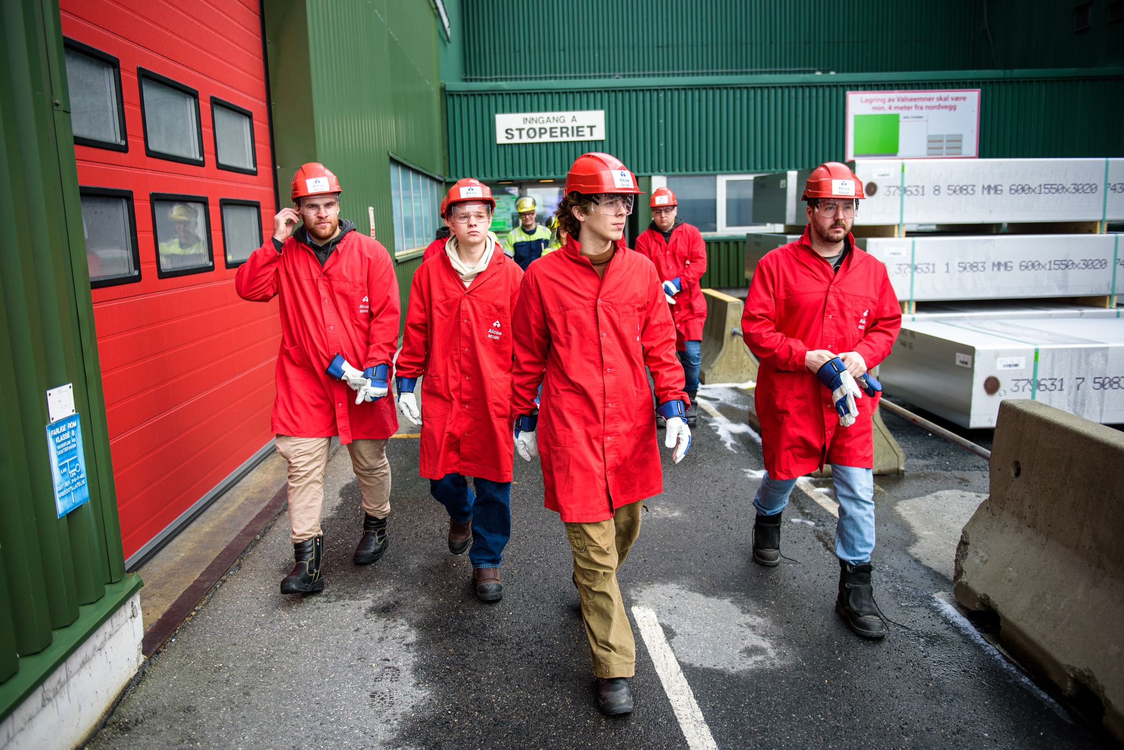

Slide 34
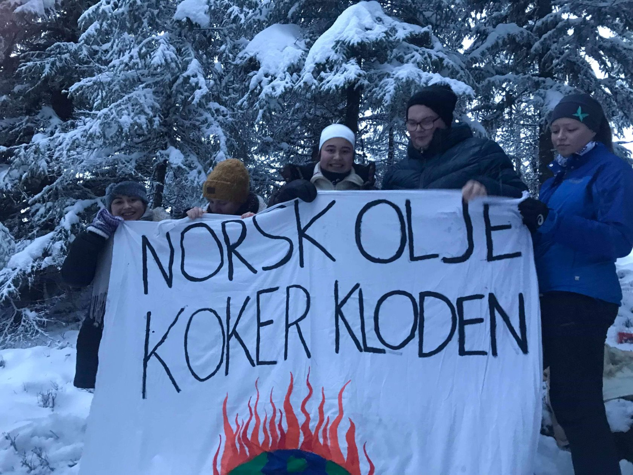
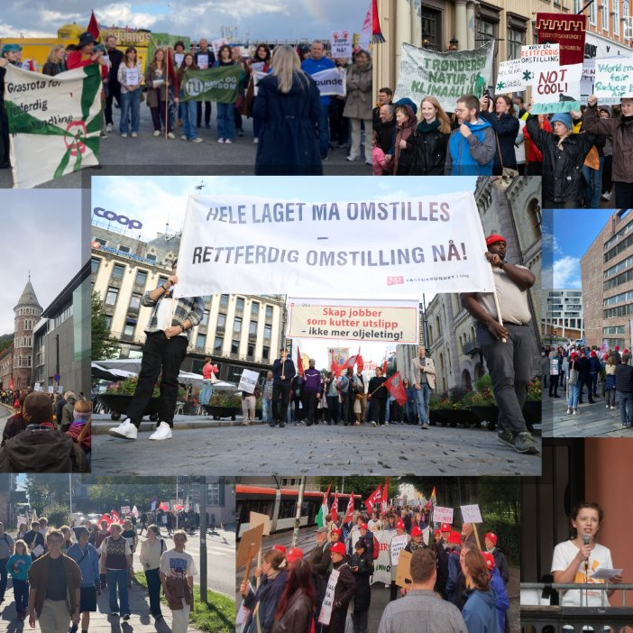
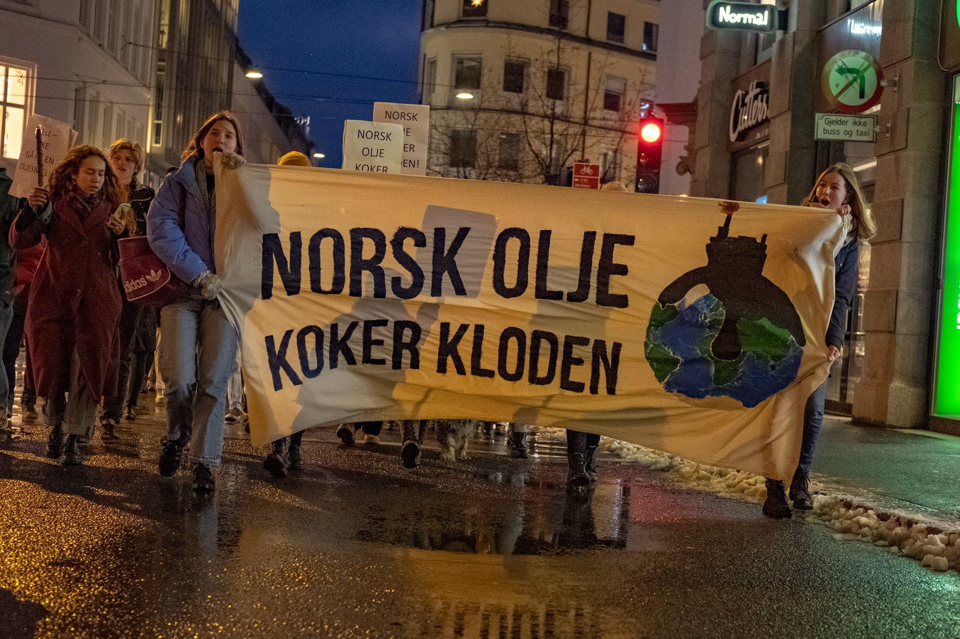

Slide 35
OG – Spre kunnskap!

